Slide 1
Transparenca dhe Monitorimi i Financave Publike
E drejta për informim
Trajnim i Organizatave të Shoqërisë Civile në Nivel Lokal
30 Tetor 2021
Aranita BRAHAJ
Blerina GJACI

Slide 2
1. Ligji për të Drejtën e Informimit Nr. 119/2014
E drejta për informim për Fondet, Buxhetet e Qeverisjes Vendore
Ligji Nr. 68/2017 me titull: Për Financat e Vetëqeverisjes Vendore.
Ligji për Menaxhimin e Sistemit Buxhetor në Republikën e Shqipërisë, Nr. 9936 Datë 26.06. 2008 i ndryshuar me ligjin 57/2016.
Ligji për Njoftimin dhe Konsultimin Publik. Nr. 146/2014 (vetëm 24 Nene).
Ligji për Prokruimet Publike. Parashikon Sistemin Elektronik (on line nga 2009)

Slide 3
LIGJI PËR TË DREJTËN E INFORMIMIT Nr. 119/2014.
Ky ligj rregullon të drejtën e njohjes me informacionin që prodhohet ose mbahet
nga autoritetet publike.
Rregullat e parashikuara në këtë ligj kanë për qëllim garantimin e njohjes së
publikut me informacion, në kuadër të ushtrimit të të drejtave dhe lirive të individit në praktikë, si dhe të formimit të pikëpamjeve për gjendjen e shtetit e të shoqërisë.
Ky ligj ka për qëllim edhe nxitjen e integritetit, të transparencës e të
përgjegjshmërisë së autoriteteve publike.

Slide 4
Përkufizimi i Informacionit Publik:
“Informacion publik” është çdo e dhënë e regjistruar në çfarëdo lloj forme dhe formati, gjatë ushtrimit të funksionit publik, pavarësisht nëse është përpiluar ose jo nga autoriteti publik
(Neni 2 Pika 2: )

Slide 5
Neni 7 Parashikon një kategori të dhënash të cilat bëhen publike nga Institucioni/Autoriteti Publik pa qenë nevoja për kërkesë nga Qytetari. Këtu janë edhe informacionet që lidhen me buxhetin, prokurimet dha auditimet e fondeve publike.
Akses i Përforcuar Informacioni.

Slide 6
Kategoritë e informacionit që bëhet publik pa kërkesë:
një përshkrim të strukturës organizative, funksioneve dhe detyrave të autoritetit publik;
b) tekstet e plota: i) të konventave; ii) të ligjeve; iii) të akteve nënligjore;iv) të kodeve të sjelljes; v) të çdo dokumenti politikash; vi) të manualit ose ndonjë dokument tjetër që ka lidhje me ushtrimin e funksioneve të autoritetit publik dhe që prek publikun e gjerë;
c) informacion për procedurat që duhen ndjekur për të bërë një kërkesë për informim, adresën postare dhe elektronike për depozitimin e kërkesave për informim, si dhe procedurat e ankimit të vendimit përkatës;
ç) të dhëna për vendndodhjen e zyrave të autoritetit publik, orarin e punës, emrin dhe kontaktet e koordinatorit për të drejtën e informimit;
d) të dhëna për arsimin, kualifikimet dhe pagat e funksionarëve, të cilët kanë detyrimin për deklarimin e pasurisë;
dh) mekanizmat monitorues dhe të kontrollit që veprojnë mbi autoritetin publik;raportet e auditimit nga Kontrolli i Lartë i Shtetit ose subjekte të tjera.

Slide 7
Kategoritë e informacionit që bëhet publik pa kërkesë (vazhdim)
e) të dhëna për buxhetin dhe planin e shpenzimeve për vitin financiar në vijim dhe vitet e kaluara, si dhe çdo raport vjetor për zbatimin e buxhetit.
ë) informacion për procedurat e prokurimit apo procedurat konkurruese të koncesionit/partneritetit publik privat, përkatësisht, sipas parashikimeve të ligjit nr. 9643, datë 20.12.2006, “Për prokurimin publik”, dhe të ligjit nr. 125/2013, “Për koncesionet dhe partneretin publik privat”.
g) çdo mekanizëm dhe procedurë për bërjen e kërkesave dhe ankesave, në lidhje me veprimet ose mosveprimet e autoritetit publik;
gj) çdo mekanizëm apo procedurë, përmes së cilës personat e interesuar mund të paraqesin mendimet e tyre apo të ndikojnë në çfarëdo mënyre tjetër në hartimin e ligjeve, të politikave publike apo ushtrimin e funksioneve të autoritetit publik;
i) regjistri i kërkesave dhe përgjigjeve, sipas nenit 8 të këtij ligji;

Slide 8
LIGJI PËR TË DREJTËN E INFORMIMIT Nr. 119/2014.
Neni 10 Parashikon që çdo autoritet Publik ka një person përgjegjës si Koordinator për
të Drejtën e Informimit.
Neni 13, Shërbimi i administratës publike është pa pagesë, parashikohen kosto të të tarifës për riprodhimin e informacionit. Kjo asnjëherë më e lartë se kosto që shpenzohet për këtë riprodhim dhe me tarifa të shqyrtuara nga Komisioneri për të Drejtën e Informimit dhe Ministria e Financave.
Neni 15 rregullon afatet me jo më shumë se 10 ditë, por njeh edhe raste specifike sipas volumit të punës me maksimum plus 5 ditë. Kjo duke bërë njoftim.

Slide 9
LIGJI PËR TË DREJTËN E INFORMIMIT Nr. 119/2014.
Kreu V i Ligjit Parashikon sanksione dhe Kundravajtje për mos respektim të afatit të Kërkesës (si shkelje administrative).
Institucioni ku qytetari ankohet për mosrespektim të ankesës është Komisioneri për të Drejtën e Informimit. Vendimet komisionerit janë të ankimueshme në Gjykatën Administrative.

Slide 10
LIGJI NR. 68/2017 PËR FINANCAT E QEVERISJES VENDORE
Parashikon Informacion akses Publikim + Konsultim
Neni 41 Përgatitja dhe Miratimi i Buxhetit Vendor, Pika 6.
Kryetari i njësisë së vetëqeverisjes vendore merr masa për të publikuar buxhetin vjetor, përfshirë dokumentacionin shoqërues të tij, në Buletinin e Njoftimeve Publike dhe në faqen zyrtare të njësisë së vetëqeverisjes vendore jo më vonë se 15 ditë pas miratimit nga këshillat e njësive përkatëse.

Slide 11
LIGJI NR. 68/2017 PËR FINANCAT E QEVERISJES VENDORE (vazhdim)
Neni 54 Raportimi financiar
Çdo njësi e vetëqeverisjes vendore publikon treguesit financiarë në një aneks të veçantë të projektbuxhetit vjetor dhe raporteve të monitorimit të zbatimit të buxhetit.
Treguesit financiarë që publikohen përfshijnë, por nuk kufizohen në raportin e:
shpenzimeve të përgjithshme ndaj të ardhurave të përgjithshme;
të ardhurave nga taksat dhe tarifat vendore ndaj të ardhurave të përgjithshme;
të ardhurave të veta vendore ndaj të ardhurave të përgjithshme;
ç) të ardhurave faktike të mbledhura, kundrejt planit të periudhës dhe planit vjetor të të ardhurave nga dy kategoritë kryesore të taksapaguesve, personave fizikë e juridikë (familjarë dhe subjekteve juridike);
shpenzimeve për investime kapitale ndaj shpenzimeve të përgjithshme;
dh) shpenzimeve për personelin ndaj shpenzimeve të përgjithshme;

Slide 12
LIGJI NR. 68/2017 PËR FINANCAT E QEVERISJES VENDORE (vazhdim)
Neni 54 Raportimi financiar
Treguesit financiarë që publikohen përfshijnë, por nuk kufizohen në raportin e:
huamarrjes afatgjatë ndaj të ardhurave të përgjithshme;
ë) huamarrjes afatgjatë ndaj të ardhurave të veta;
detyrimeve financiare të papaguara në kohë ndaj të tretëve ndaj të ardhurave të përgjithshme;
detyrimeve tatimore të pa arkëtuara në kohë ndaj të ardhurave tatimore;
gj) shpenzimeve për partneritetet publike private ndaj shpenzimeve të përgjithshme;
shpenzimeve për politikat e kujdesit shoqëror ndaj shpenzimeve të përgjithshme;
shpenzimeve për politikat që mbështesin barazinë gjinore ndaj shpenzimeve të
përgjithshme.

Slide 13
Neni 5 Parime dhe rregulla të disiplinës fiskale dhe të financimit të funksioneve vendore. Në menaxhimin e financave vendore, njësitë e vetëqeverisjes vendore ndjekin parimet e përcaktuara në ligjin për menaxhimin e sistemit buxhetor në Republikën e Shqipërisë dhe në këto parime:
KONSULTIMI
...
ç) Programet buxhetore afatmesme dhe projektbuxhetet vjetore vendore konsultohen me komunitetin dhe grupet e interesit në njësinë e vetëqeverisjes vendore.

Slide 14
Konsultim publik
Agjencia Kombëtare e Shoqërisë së Informacionit (AKSHI), bazuar
-në Ligjin Nr. 119/2014 datë 18.09.2014 “Për të drejtën e Informimit” si dhe
-Ligjin Nr. 146/2014 datë 30.10.2014 “Për njoftimin dhe konsultimin publik”,
ndërtoi Regjistrin Elektronik për Njoftimet dhe Konsultimet Publike në adresen konsultimi.gov.al, i cili do të shërbejë, si një vend konsultimi mes qytetareve dhe institucioneve vendimmarrëse në Shqipëri.
Regjistri është një mjet për të siguruar një komunikim më të mirë dhe të hapur me qytetarët dhe me shoqërinë civile, që ka ardhur si rezultat i rritjes së kërkesave nga publiku për një qeverisje transparente dhe llogaridhënëse dhe përpjekjeve të vazhdueshme të Qeverisë së Republikës së Shqipërisë

Slide 15
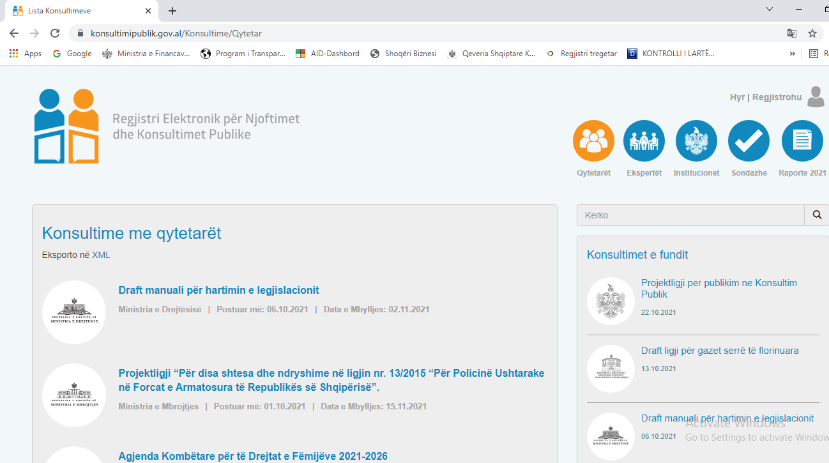

Slide 16
LIGJI PËR MENAXHIMIN E SISTEMIT BUXHETOR NË REPUBLIKËN E SHQIPËRISË , Nr. 9936 Datë
26.06.2008 (i ndryshuar me ligjin 57/ 2016).
Neni 25 Projekti i programit buxhetor afatmesëm
Ministria e Financave analizon dhe vlerëson kërkesat e buxhetit afatmesëm për secilën njësi të qeverisjes qendrore. Kjo analizë paraqitet në seancat dëgjimore, që organizohen nga
Ministria e Financave me secilën njësi të qeverisjes qendrore, sipas një kalendari të paracaktuar.
Ministria e Financave organizon takime me njësitë e qeverisjes vendore për programin buxhetor afatmesëm.
Buxhetor. Pas
reflektimit të konkluzioneve të seancave dëgjimore dhe konsultative, nëpunësi i parë
zhvillon konsultime me shoqërinë civile në procesin e Programimit
autorizues i paraqet projektin e dokumentit të programit buxhetor afatmesëm Ministrit të
Financave.

Slide 17
LIGJI PËR MENAXHIMIN E SISTEMIT BUXHETOR NË REPUBLIKËN E SHQIPËRISË , Nr. 9936 Datë
26.06.2008 (i ndryshuar me ligjin 57/ 2016).
Neni 26 Parashikon
Një raport përmbledhës të konkluzioneve të seancave dëgjimore, ndërmjet njësive të qeverisjes qendrore dhe shoqërisë civile, zhvilluar në kuadër të përgatitjes së kërkesave buxhetore.
Dokumenti i programit buxhetor afatmesëm shoqërohet edhe me një aneks, i cili përmban:
mënyrën e llogaritjes dhe shumën e transfertës së pakushtëzuar të njësive të qeverisjes
vendore;
shumën dhe qëllimin e transfertës së kushtëzuar, që Buxheti i Shtetit jep për njësitë e
qeverisjes vendore;
taksat kombëtare, të ndara me qeverisjen vendore, dhe pjesën e ndarë për tre vitet pasardhëse buxhetore.

Slide 18
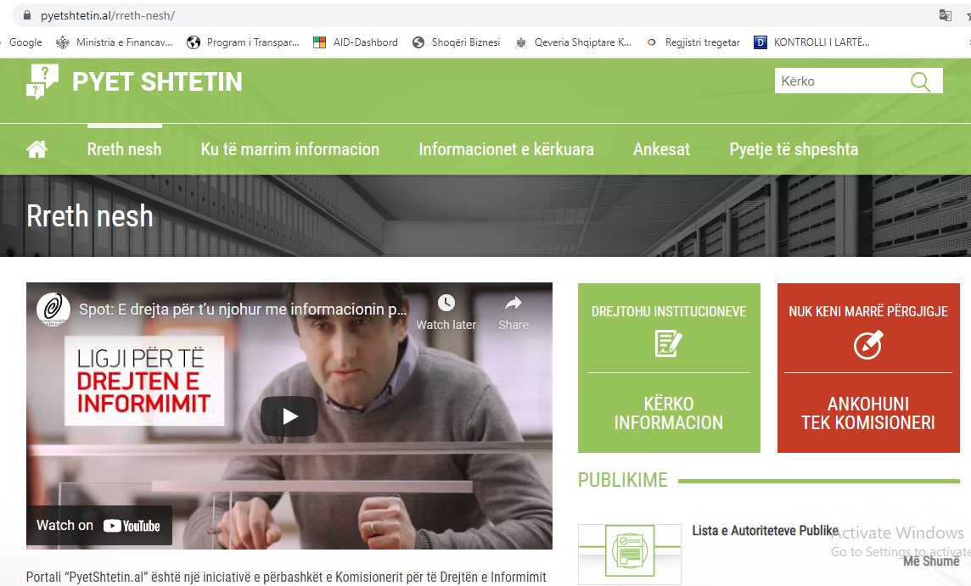

Slide 19
Pyetje & Diskutime

